Slide 1
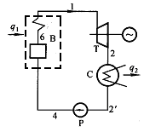
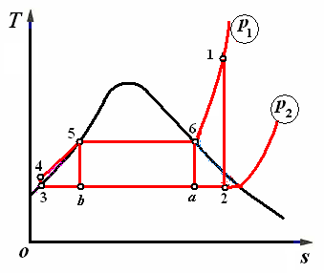
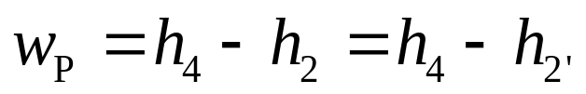
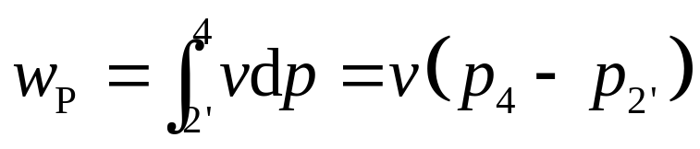
A466167
朗肯循环中离开锅炉进入蒸汽轮机的蒸气是4 MPa 、400 ℃，冷凝器内压力为 10 kPa。试确定循环热效率 。
分析：为确定热效率，需计算水泵耗功、汽轮机作功和锅炉内蒸汽吸热量。分别依次取这些设备为控制体积，蒸汽作稳态流动，且可忽略动能和位能变化。
解
水泵
控制体积: 水泵。
进入状态: p₂，饱和液；
出口状态: p₄。
据第一定律

Slide 2
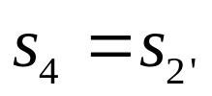

锅炉
控制体积: 锅炉。
进入状态: p₁，h₄已知；状态确定。
出口状态: 状态1确定。
由第一定律
代入已得数据

Slide 3

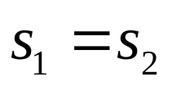
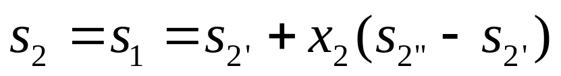
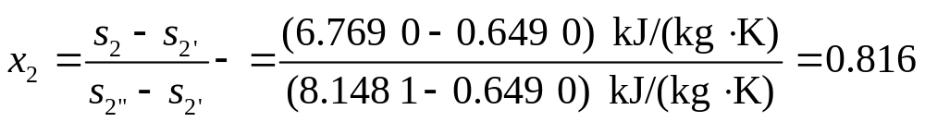
· 蒸汽轮机
控制体积: 蒸汽轮机。
进入状态: p₁、T₁已知；状态确定
出口状态: p₂已知。
据第一定律
据第二定律
代入由蒸汽表查取的数据：

Slide 4
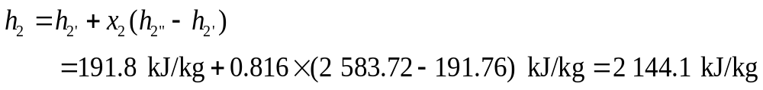
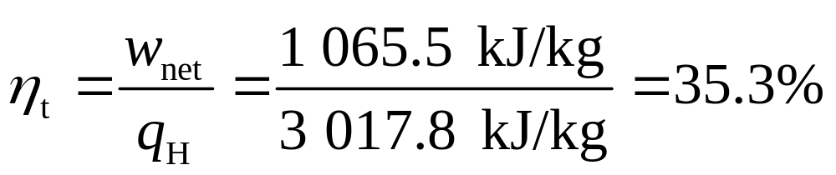
循环净功也可从冷凝器中乏汽放热量q_{L}确定。
返回

